Slide 1

Ferretería Manny Manitas S.L. “El Cash Converter de las herramientas”
Integrantes del grupo:
- Cesar Portero
- Izan de Geer
- David Alonso
- Alejandro Pérez
Inicio del trabajo: 15/01/2025
Final del trabajo: 10/052025

Slide 2

Indice
Introdución
Abstract
Justificacion
Planteamiento del problema
Estructura del documento
Especificaciones

Slide 3

1. Introducción
Desarrollo de un sistema de gestion para una ferretería ficticia: Manny Manitas S.L.
Objetivo: facilitar el control interno del negocio.
Gestion de los siguientes items:
- Productos
- Proveedores
- Clientes
- Ventas
Aplicación web accessible desde cualquier navegador.
Funcionalidad clave:
- Supervisión de inventario.
- Procesamiento de operaciones comerciales.
- Organización de la información diaria.

Slide 4

2. Justificación
Se eligió una ferretería porque:
- Es un negocio que necesita controlar productos,
ventas y clientes.
- Permite desarrollar una aplicación práctica y
completa.
Al incio del proyecto:
- Se analizó como trabajan las ferreterias y se
identificaron tareas que podían mejorarse con
un sistema informático.
Se definieron:
- Funciones principales de la App.
- La estructura general del Sistema.
El Desarrollo se dividio en:
- La web, la base de datos y el programa que conecta todo.

Slide 5

3. Planteamiento del problema.
Desarrollar una app para mejorar la gestion diaria de una ferretería. La solución debía cubrir necesidades como:
- Mostrar información de productos y proveedores.
- Consultar inventarios y registrar ventas.
- Gestionar pedidos, controlar stock y revisar historial de ventas.

Slide 6
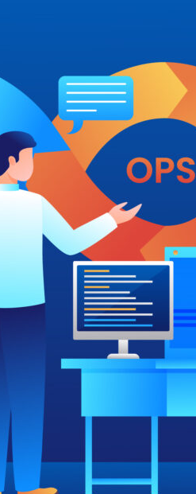
4. Estructura del documento
El documento se divide en capítulos que reflejan cada fase del desarrollo del proyecto:
- Especificación de requisitos: Definición de funciones clave para la app.
- Analisis: Creación de modelos (diagramas y casos de uso) para entender el sistema.
- Diseño: Selección de tecnologías y estructura del Sistema (interfaz, lógica,base de datos).
- Implementación: Desarrollo del código y creación de un prototipo funcional.
- Conclusiones y bibliografía: Cierre del proyecto con reflexiones finales y fuentes
utilizadas.

Slide 7
5. Especificación de requisitos.
Proposito:
- Definir claramente las funcionalidades del sistema para asegurar que la aplicacion cumpla con las necesidades del personal de la feretería.
Ambito:
- App diseñada para gestionar precesos internos. Dirigida al personal, pero con soporte para venta online.
- Funciona en red local y se desarrolla con tecnologias libres y mantenibles.
Perspectiva del producto:
- Web para clientes: ver productos con imagenes y precios.
- Aplicación java para administración: Gestion de productos, proveedores y bases de datos, ambas conectadas a la misma base de datos.

Slide 8
5. Especificación de requisitos.
En la web (cliente):
- Ver producto con imágenes y precios.
- Simular pedidos y usar carrito de compras.
- Consultar informacion legal y de contacto.
En la app java (administraciones):
- Añadir, editar o eliminar productos y proveedores.
- Gestionar la base de datos de forma directa.
- Controlar el sistema sin tocar la web.

Slide 9
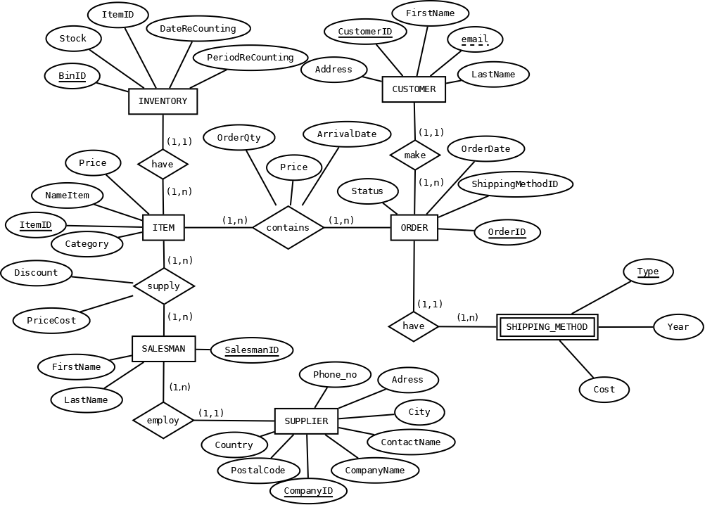
6. Diagrama Entidad-Relación

Slide 10
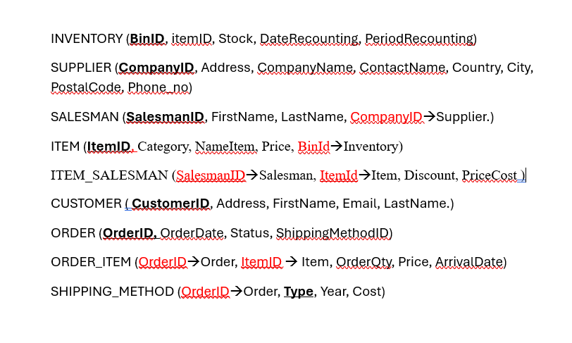
7. Creación de tablas

Slide 11
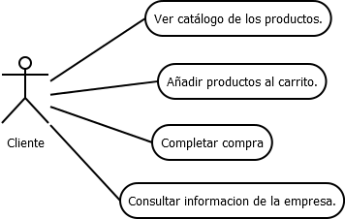
8. Diagrama de Casos de Uso
Cliente:
- Ver productos
- Usar carrito de compras.
- Confirmar carrito
- Consultar información general.

Slide 12
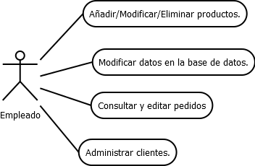
8. Diagrama de casos de uso
Empleado:
- Añadir/modificar/eliminar productos.
- Gestionar proveedores.
- Editar pedidos y datos de clientes.
- Acceder y modificar toda la base de datos

Slide 13
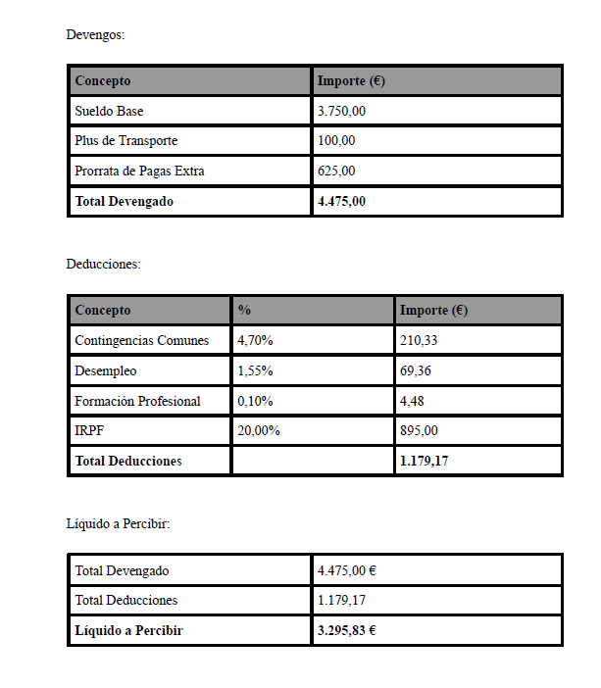
9. Nominas

